Slide 1
COMUNIÓN NIÑO
Paso a paso:
Coloca texto sobre ellas.
Acomoda.
Imprime, recorta y listo!!

Slide 2
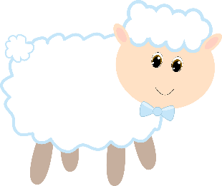
Debes instalar las Fuente/font: A Yummy Apology, BoomerangItalic , Chowderhead, BadDog
Para que los textos te queden como la Imagen que te muestro Aquí, en las plantillas siguientes puedes modificar todos los textos y adaptarlos como mas te convenga; si algún texto no te entra solo debes achicar el tamaño de letra o si deseas puedes utilizar otro tipo de fuente que te guste más
Muestra de la Imagen terminada

Slide 3
Todos los elementos de cada Plantilla están Agrupados, Puedes desagruparlos haciendo clic en cada plantilla con el botón derecho y elegís la opción agrupar y la pestaña desagrupar y cambiarlos totalmente si lo deseas: puedes cambiar los colores de Fondo, cambiar las imágenes, agregar otras…
Mi Comunión
26 de Mayo
Renato
te espero para festejar mi Primera comunión junto a mis Papas en la Iglesia María Auxiliadora ( dirección xxxxxxxx xxx y luego a festejar en el salón xxxxxxxxxxxxxxxxxxxxx
18 Horas
Invitación estilo 1
Para Modificar Solo selecciona el articulo
Click derecho y desagrupar

Slide 4
Invitación Pequeña
Mi Comunión
Renato
26 de Mayo
te espero para festejar mi Primera comunión junto a mis Papas en la Iglesia María Auxiliadora ( dirección xxxxxxxx xxx y luego a festejar en el salón xxxxxxxxxxxxxxxxxxxxx
18 Horas
Gracias por compartir conmigo este día tan especial en que recibo a Jesús en mi corazón
Para Modificar Solo selecciona el articulo
Click derecho y desagrupar
Renato
Mi Comunión
Renato
Renato
Gracias por festejar Conmigo
Gracias por acompañarme a Festejar mi Primera Comunión
Tarjetita Para
Suvenires
Tarjetita Agradecimiento
Separador

Slide 5
Renato
Cartón para Bolsas de Dulces y golosinas
Recuerdo de Primera Comunión
gracias por compartir con migo
Renato
Renato
Recuerdo de Primera Comunión
gracias por compartir con migo
Renato
Renato
Renato
gracias por acompañarme
Recuerdo de Primera Comunión
gracias por acompañarme
Recuerdo de Primera Comunión
gracias por acompañarme
Tarjetita para cada Invitado
Etiqueta Monedita de Chocolate de 4.3 cm
Adorno para pegar en vasos y artículos

Slide 6
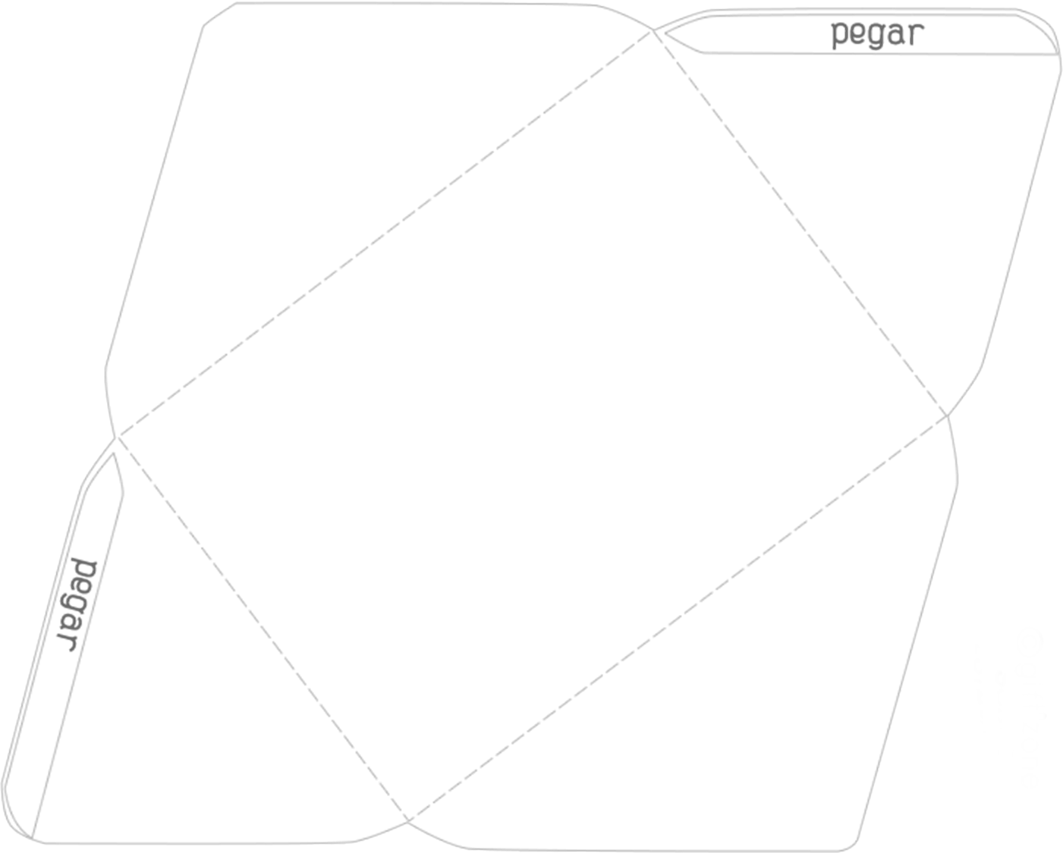
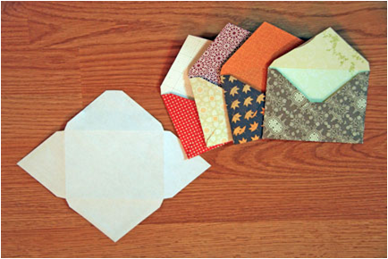
Sobre para
Invitaciones
Renato
26 de Mayo
te espero para festejar mi Primera comunión
junto a mis Papas en la Iglesia María
Auxiliadora ( dirección xxxxxxxx xxx
y luego a festejar en el
salón xxxxxxxxxxxxxxxxxxxxx
Para Modificar Solo selecciona el articulo
Click derecho y desagrupar

Slide 7
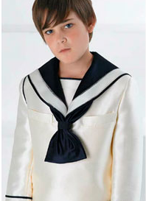
Bolsita Souvenir
Mi Comunión
Renato
26 de Mayo
Para Modificar Solo selecciona el articulo
Click derecho y desagrupar
Para Cambiar la Foto solo INSERTAR la Foto de la Niña y en FORMATO, estilos de Imagen, podrán colocar el Borde deseado

Slide 8
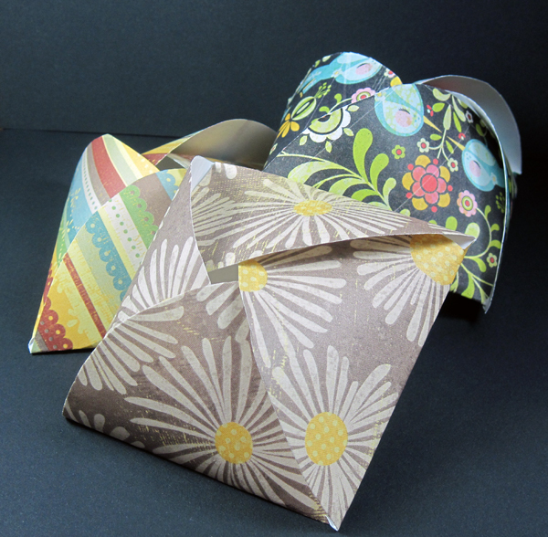
Caja Boomerang
Renato
Para Modificar Solo selecciona el articulo
Click derecho y desagrupar

Slide 9
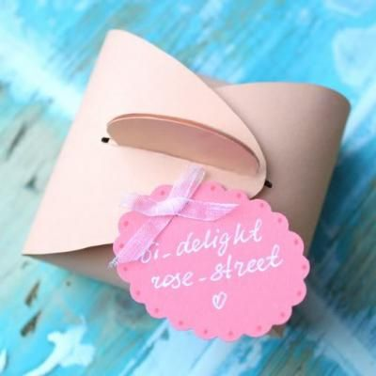
Cajita Bonbonsito
Renato
gracias por acompañarme
Para Modificar Solo selecciona el articulo
Click derecho y desagrupar

Slide 10
Renato
Recuerdo de Primera Comunión
gracias por compartir conmigo
Para Modificar Solo selecciona el articulo
Click derecho y desagrupar
Etiqueta Gaseosa
Plantilla Para Wrappers
Renato
Gracias por acompañarme a Festejar mi Primera Comunión

Slide 11
Plantilla Para Wrappers Modelo 2
Renato
gracias por acompañarme
Para Modificar Solo selecciona el articulo
Click derecho y desagrupar
Renato
Renato
Plantillas Para toppers-Ponlo en un Palillo y decora tu Cupcakes
gracias por acompañarme
Renato

Slide 12
servilleteros
Renato
Renato
Renato
gracias por acompañarme
Para Modificar Solo selecciona el articulo
Click derecho y desagrupar
Renato
Renato

Slide 13
Adorno para Tortas – y Adornos para Cupcakes

Slide 14
Ejemplos

